Slide 1
Mein Hobby
Oliwia Kupiec

Slide 2
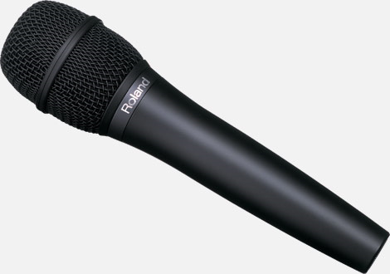
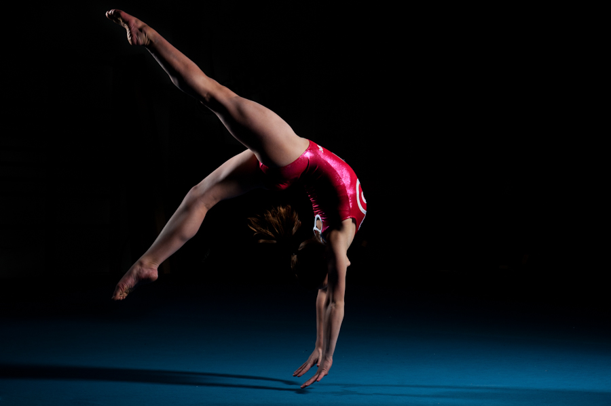
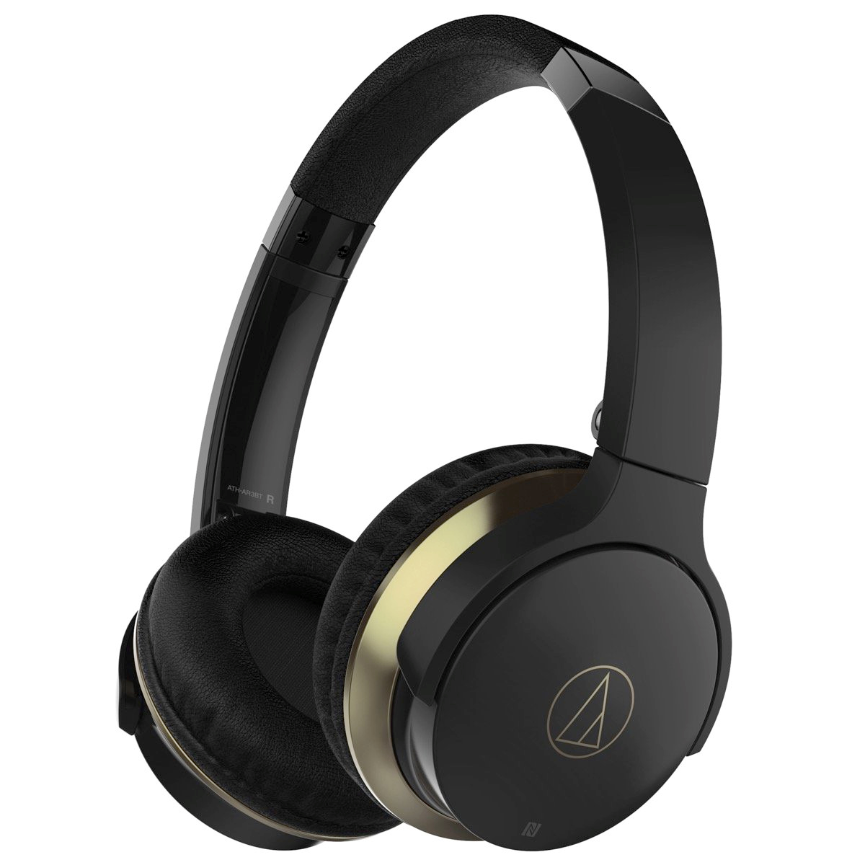
Ich heiße Oliwia
Ich mag Tanzen, Singen und Akrobatik.
Ich höre Musik gern.
Ich spiele Klavier.

Slide 3
Das Ende

